Slide 1
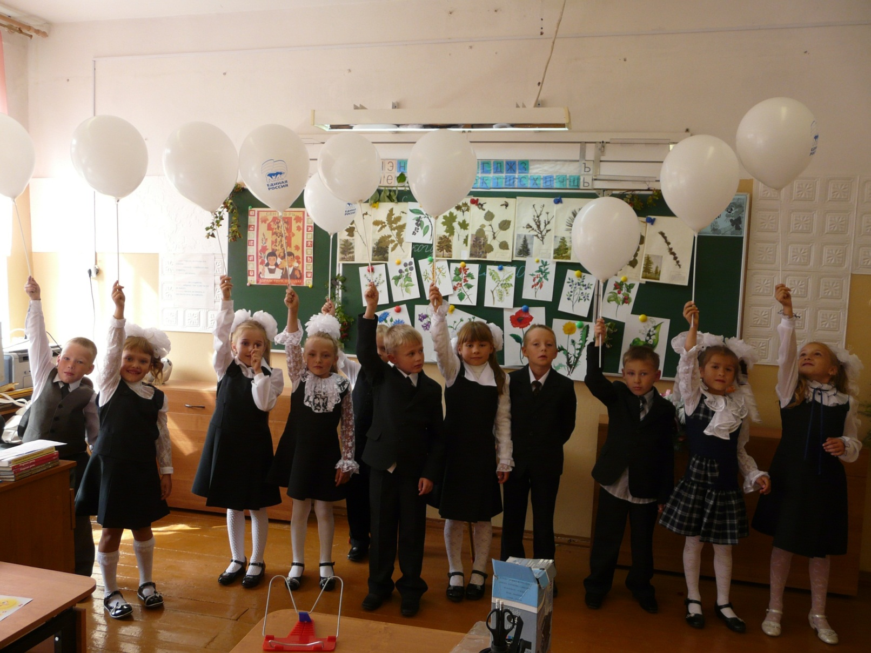
Районный семинар учителей начальной школы 27 ноября 2014

Slide 2
Состав МО учителей начальной школы
Голубева И.Г-председатель ШМО, учитель математики
Алиева О.А.- учитель начальных классов, заместитель директора по ВР
Каюрина Н.В.- учитель начальных классов
Халькова И.В. – учитель начальных классов
Иванова А.А. – учитель начальных классов
Емельянова К.В.-учитель начальных классов

Slide 3
Методическая тема
«Формирование профессиональной компетентности педагога начальной школы для качественной подготовки и переходу начальной школы на ФГОС второго поколения»

Slide 4
Цель работы ШМО
Создание условий для совершенствования профессиональной компетенции учителя при переходе на новые ФГОС на ступени начального общего образования

Slide 5
Задачи
-Изучить нормативно-правовые документы федерального, регионального, муниципального уровней в условиях работы ФГОС НОО
-Изучить фундаментальное ядро содержания начального общего образования

Slide 6
-Организовать процесс повышения квалификации педагогов в рамках требований ФГОС
-Использовать в образовательном процессе современные педагогические технологии для повышения качества образования

Slide 7
-Осуществлять психолого-медико-педагогическое сопровождение обучающихся, имеющих трудности в обучении
-Проанализировать рабочие программы по учебным предметам

Slide 8
Заседания ШМО
Обсуждение и утверждение плана работы ШМО. Выявление основных задач на текущий год
Анализ введения ФГОС в 1-4 классах. Создание портфолио обучающихся 1-4 классов (анализ, рекомендации)

Slide 9
  -Организация внеурочной деятельности в условиях работы по новым стандартам. -Организация проектной деятельности младших школьников на уроках и внеурочной деятельности.

Slide 10
Работа между заседаниями МО
- «Осень – славная пора»
- «День первоклассника»
- «Зимушка-зима»
- «Здравствуй весна»

Slide 11
Участие в общешкольных конкурсах стихов, спортивных мероприятий, конкурсах
Игровые программы «А ну-ка, мальчики!» (девочки)
Участие в неделе памяти (мероприятия к Дню Победы)
Школьная научно-практическая конференция
«До свидания школа »

Slide 12
Итоги
«Я рисую мир» (Яковлев С. –призёр)
Фестиваль национальных культур «Мы вместе»(Привалова К.- 2 место)
Конкурс самодельной игрушки (Сакова А. - призёр)
Конкурс декоративно- прикладного творчества (Сакова А., Золотова С., Рыжова Т.)

Slide 13
-Конкурс художественной фотографии (Сакова А.- призёр)
-эколого-биологический конкурс (Сакова А.- призёр)
-районный фестиваль «Планета талантов» (Привалова К.- 2 место, Маслова Я.- 1 место)
-районная научно- практическая конференция «Умка» (участники, 2 класс, Привалова К)

Slide 14
- Участие в школьной и районной предметных олимпиадах

Slide 15
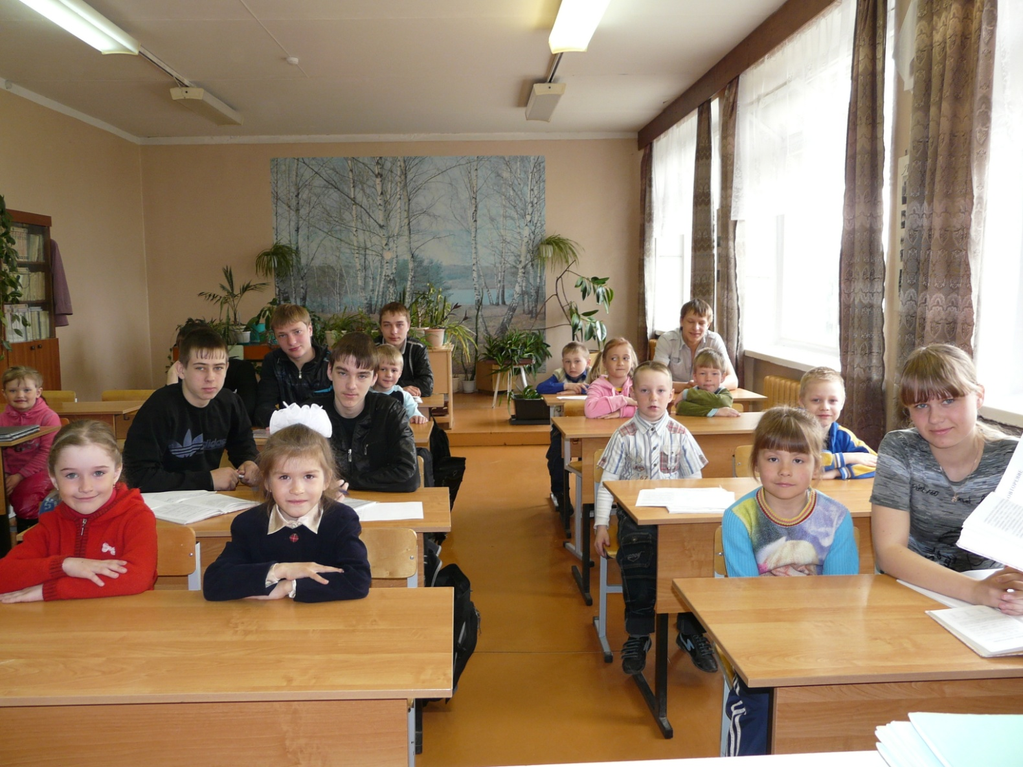
«Школа дошколят»

